Slide 1
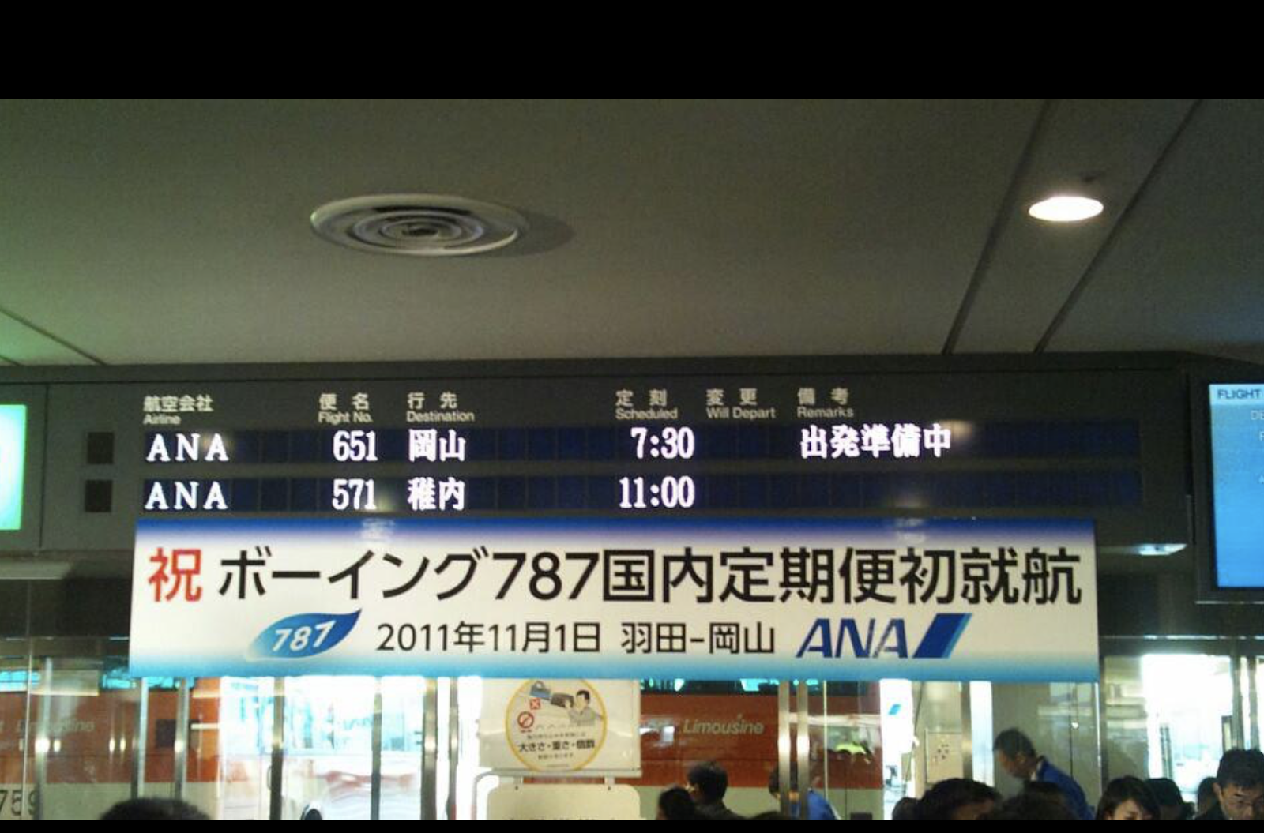
推薦状
島田バス株式会社 後藤岳久様
僕は島田バス株式会社の後藤岳久さんを推薦します。後藤さんは旅行の手配を代行してくれるお仕事もされており、先日、僕の仕事での移動や宿泊を段取りしていただきました。今まで移動や宿泊の段取りを自分で行って来ましたが、とっっっっっっても時間をかけて段取りしてきました。ですが後藤さんに頼むことでその莫大な時間が自分の時間に使えるようになりました。”時は金なり”時間はお金と共に貴重なものです。時間を貴重にしている仲間には是非紹介したいですし、家族旅行の段取りなどもお願いするために家族にもご紹介させていただきました。金額の詳細を元に、丁寧に説明をしていただきながら一緒に決めていただけたり、宿泊場所を決める上で次の日の予定も把握してお客様にとってのベストなプランを考えてくれます。今後、後藤さんの旅の手配や現地の情報とその情報を元にアドバイスをいただけることで、知らない地に一歩を踏み出すことのできなかった方々が、その一歩を踏みだすことができます。このように新しいチャレンジに挑戦できる方が増えてくると、日本は益々活発な国になっていくことと思います。素晴らしい事業をしております後藤さんを僕は推薦します。 株式会社日本まるこめホールディングス 加藤佑一

